Slide 1
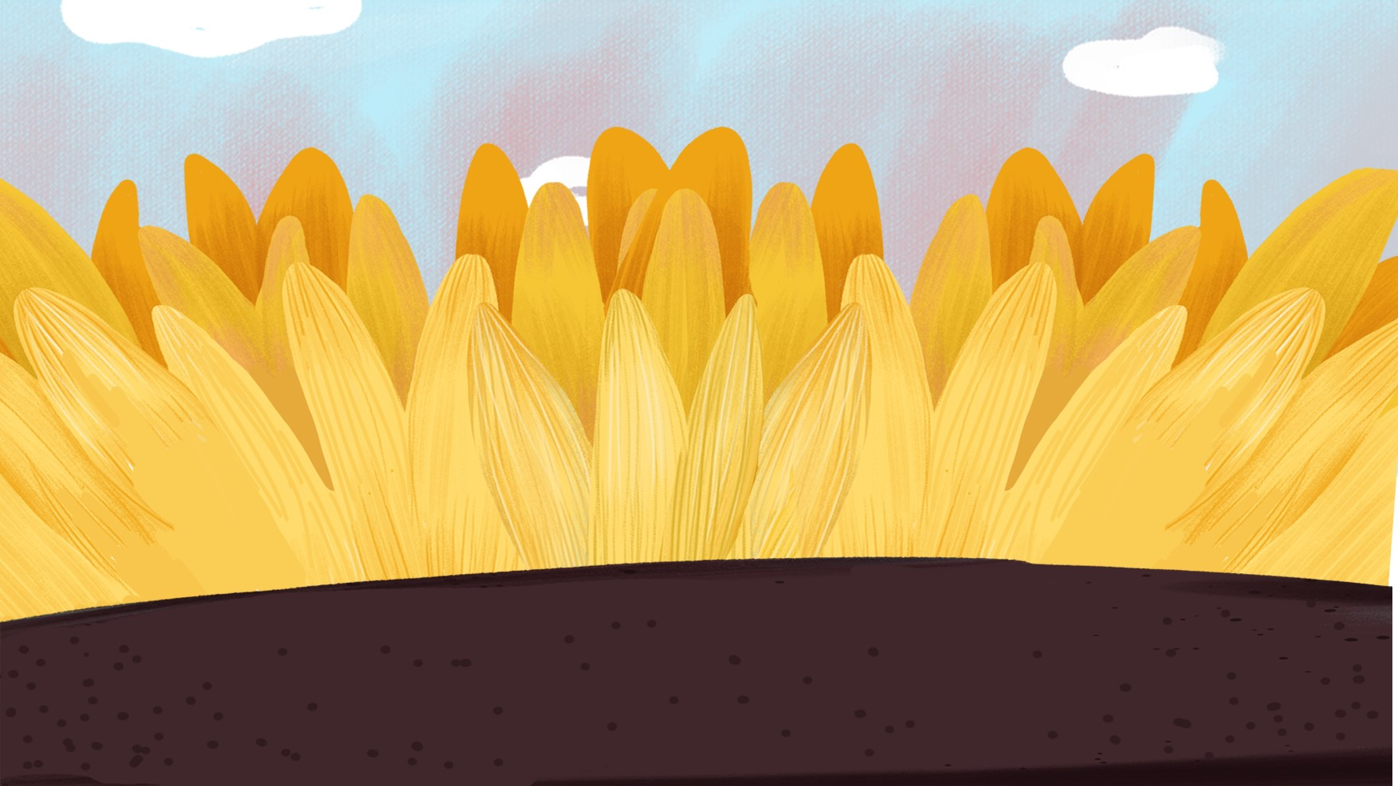
TẠM BIỆT
再见
小可爱

Slide 2
TOÁN 3
Bài 71: CHIA SỐ CÓ NĂM CHỮ SỐ CHO SỐ CÓ MỘT CHỮ SỐ
(Tiết 2)

Slide 3
TẠM BIỆT
再见
小可爱

Slide 4
TẠM BIỆT
Một xưởng may có 10 450 m vải, người ta dùng số vải đó để may quần áo, mỗi bộ quần áo may hết 3 m vải. Hỏi may được nhiều nhất bao nhiêu bộ quần áo như vậy và còn thừa mấy mét vải?
10 450 : 3 = ?
Muốn biết may được nhiều nhất bao nhiêu bộ quần áo như vậy và còn thừa mấy mét vải ta làm như thế nào?

Slide 5
TẠM BIỆT
10 450 : 3 = ?
10 450
3
10 chia 3 được 3, viết 3.
3 nhân 3 bằng 9, 10 trừ 9 bằng 1.
1
4
2
5
3
4
8
3
Hạ 4, được 14; 14 chia 3 được 4, viết 4.
4 nhân 3 bằng 12 ,14 trừ 12 bằng 2.
1
0
1
Hạ 5, được 25, 25 chia 3 được 8, viết 8.
8 nhân 3 bằng 24, 25 trừ 24 bằng 1.
Hạ 0, được 10, 10 chia 3 được 3, viết 3.
3 nhân 3 bằng 9, 10 trừ 9 bằng 1.
10 450 : 3 = 3 483 dư 1

Slide 6
TẠM BIỆT
再见
小可爱

Slide 7
TẠM BIỆT
1
a) Tính
15 827
5
26 167
4
2
8
1
0
5
1
6
4
1
3
6
5
3
2
1
6
0
2
7
7
2
3
15 827 : 5 = 3 165 dư 2
26 168 : 4 = 6 641 dư 2

Slide 8
TẠM BIỆT
1
b) Số
Phép chia | Số bị chia | Số chia | Thương | Số dư
(A)
(B)
15 827
5
3 165
2
26 167
4
6 541
3

Slide 9
TẠM BIỆT
2
Đặt tính rồi tính
21 437 : 3
36 095 : 8
21 437
3
36 095
8
4
0
0
4
4
1
5
1
1
7
4
5
1
3
0
9
1
1
5
7
2
7
21 437 : 3 = 7 145 dư 2
36 095 : 8 = 4 5 11 dư 7

Slide 10
TẠM BIỆT
3
Có 10 243 viên thuốc, người ta đóng vào các vỉ, mỗi vỉ 8 viên thuốc. Hỏi đóng được nhiều nhất bao nhiêu vỉ thuốc và còn thừa ra mấy viên?
Bài giải:
10 243 : 8 = 1 280 (dư 3)
Vậy đóng được nhiều nhất 1 280 vỉ thuốc và còn thừa ra 3 viên.
Đáp số: 1280 vỉ thuốc, thừa 3 viên.

